Slide 1


Slide 2


การประกอบอาหารตะวันตก
คุณรชยา ฐิติโชติรัตนา (เชฟเจนนี่)
[23] บันทึกวิดีโอวันที่ 08/01/64

Slide 3
การประกอบอาหารตะวันตก
Chicken Soup, Tomato Soup
Chicken Soup (ซุปไก่)
คุณรชยา ฐิติโชติรัตนา (เชฟเจนนี่)
[23] บันทึกวิดีโอวันที่ 08/01/64

Slide 4
วัตถุดิบ Chicken Soup (ซุปไก่)
โครงไก่ 1 ตัว
พริกไทยขาวเม็ด 1 ช้อนโต๊ะ
หัวหอมใหญ่ 2 หัว
เกลือ
แครอท 1 หัว
Bouquet Garni 1 (Leek, Parsley, Thyme, Bay leaves)
Leek 1 ต้น
น้ำเปล่า 2 ลิตร
Celery 1 ต้น
กานพลู 2 ดอก
กระเทียมจีน 1 หัว
Bay leaves 2 ใบ
อุปกรณ์

Slide 5
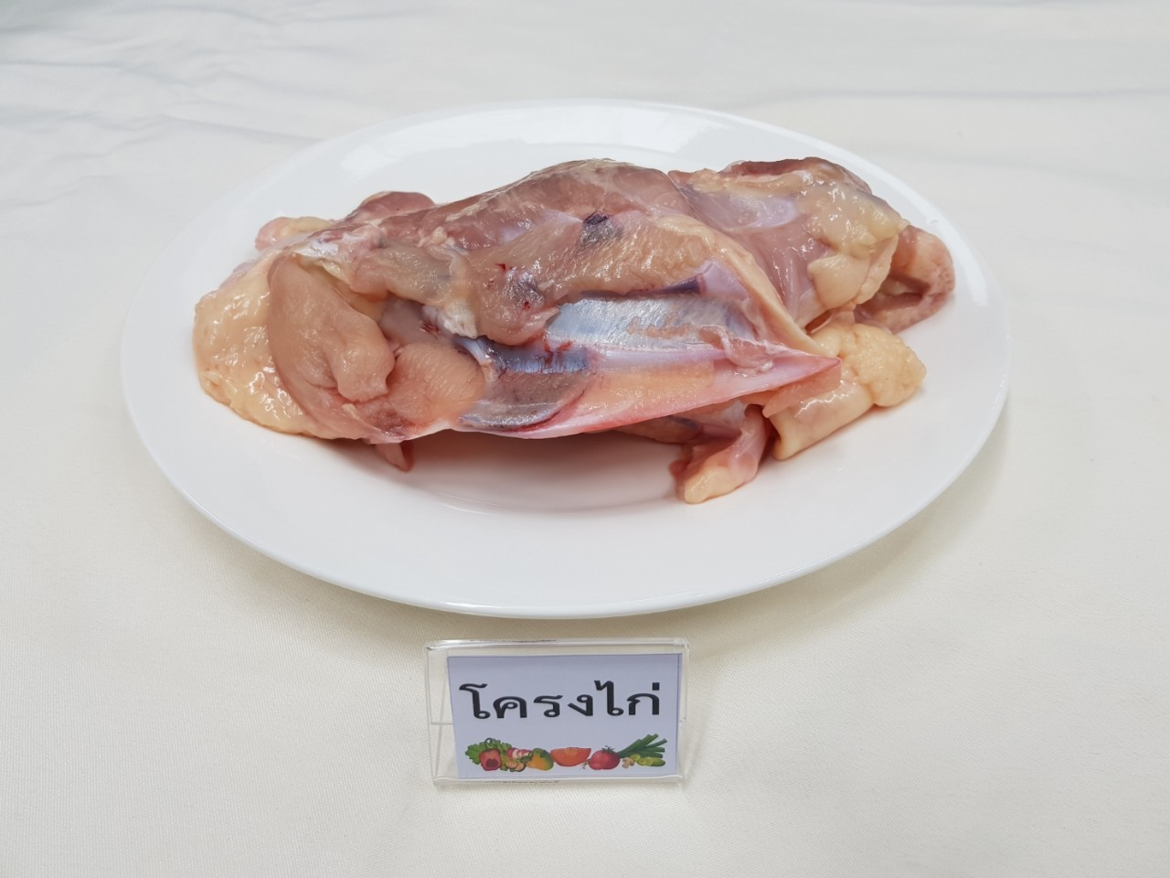
วัตถุดิบ Chicken Soup (ซุปไก่)
โครงไก่
วัตถุดิบ

Slide 6
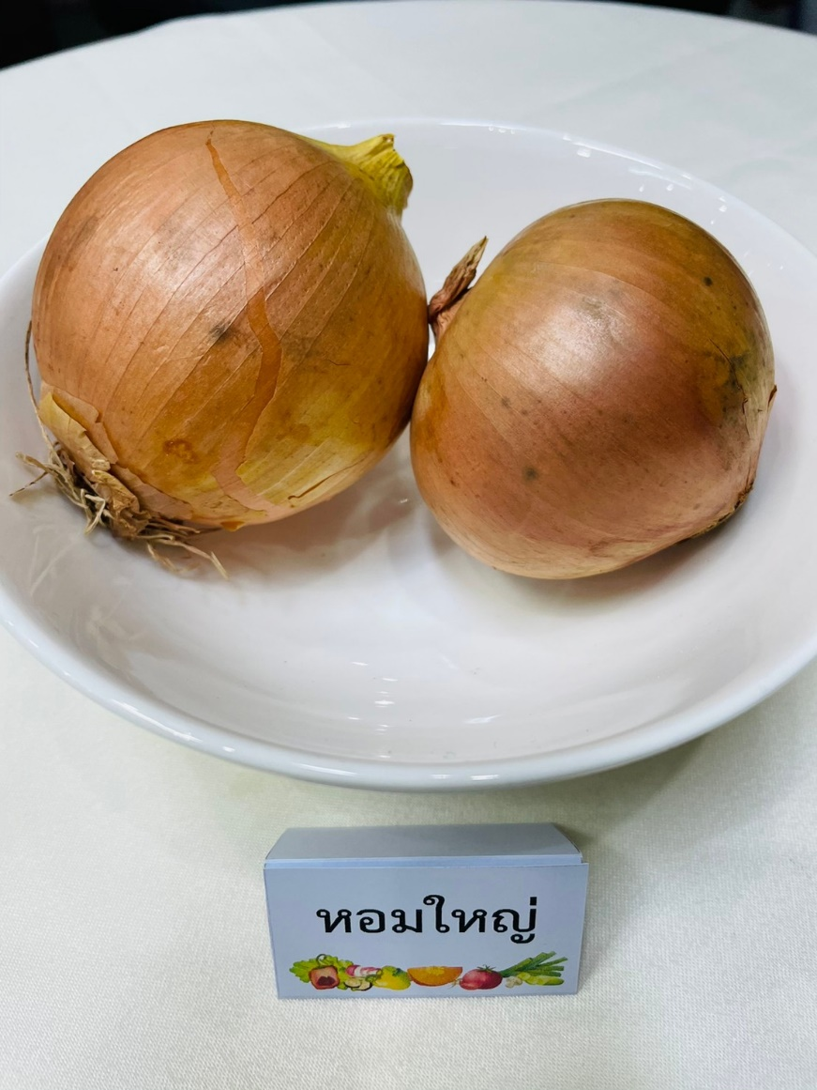
วัตถุดิบ Chicken Soup (ซุปไก่)
หัวหอมใหญ่
วัตถุดิบ

Slide 7
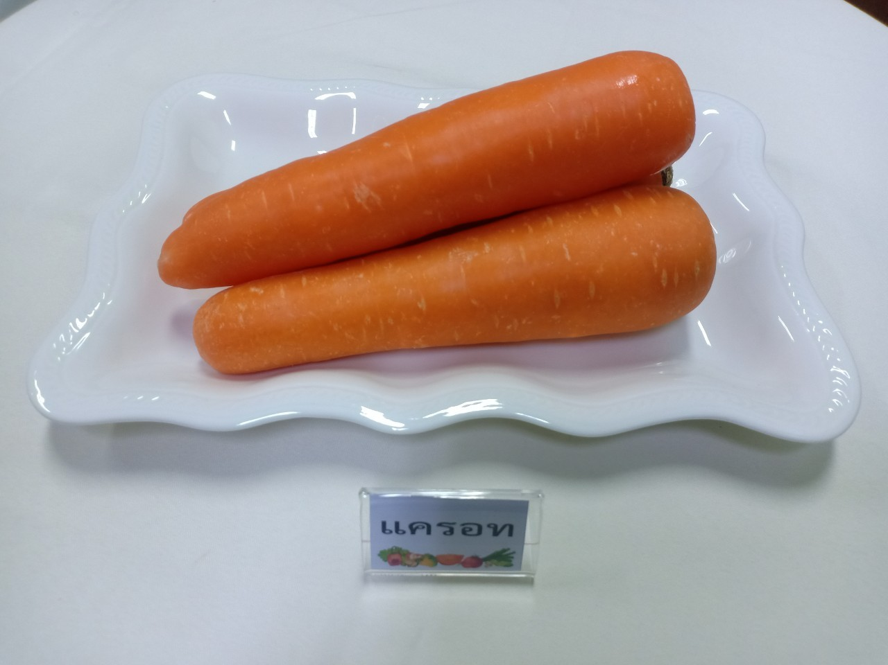
วัตถุดิบ Chicken Soup (ซุปไก่)
แครอท
วัตถุดิบ

Slide 8
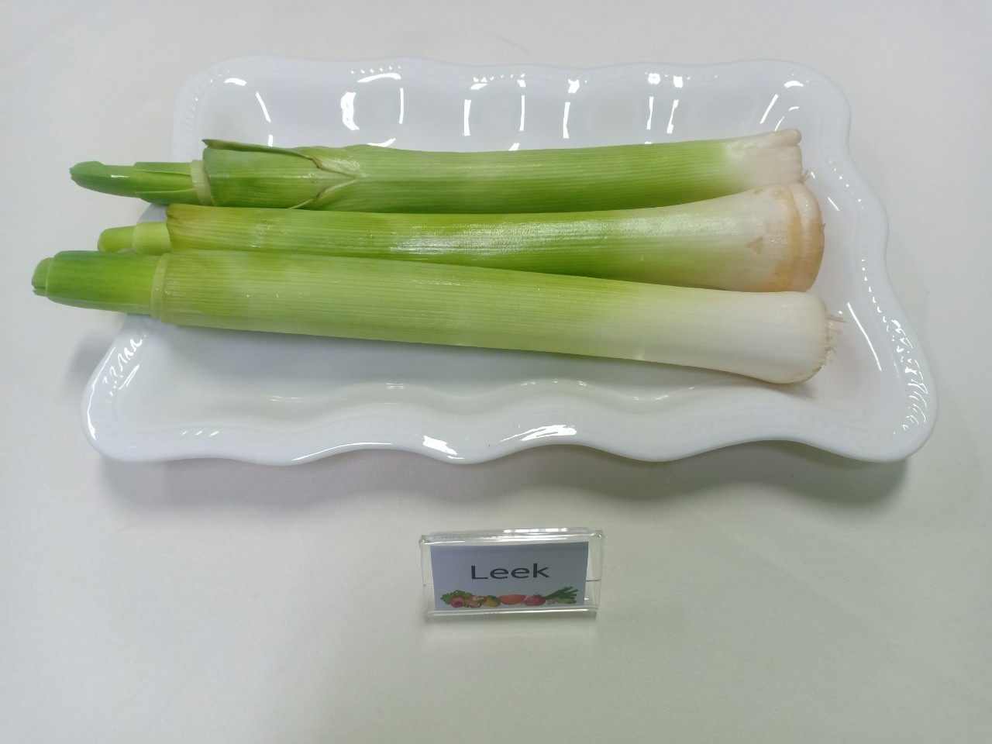
วัตถุดิบ Chicken Soup (ซุปไก่)
Leek (ต้นหอม)
วัตถุดิบ

Slide 9
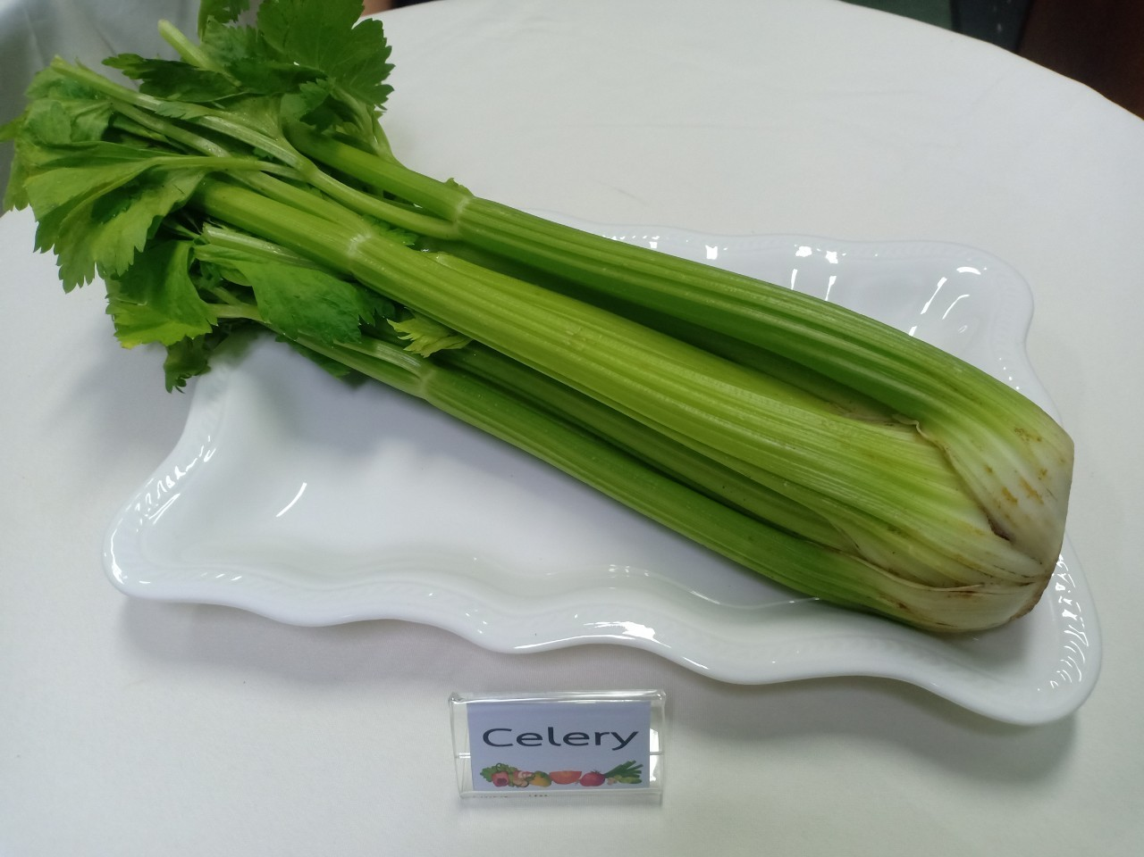
วัตถุดิบ Chicken Soup (ซุปไก่)
Celery
วัตถุดิบ

Slide 10
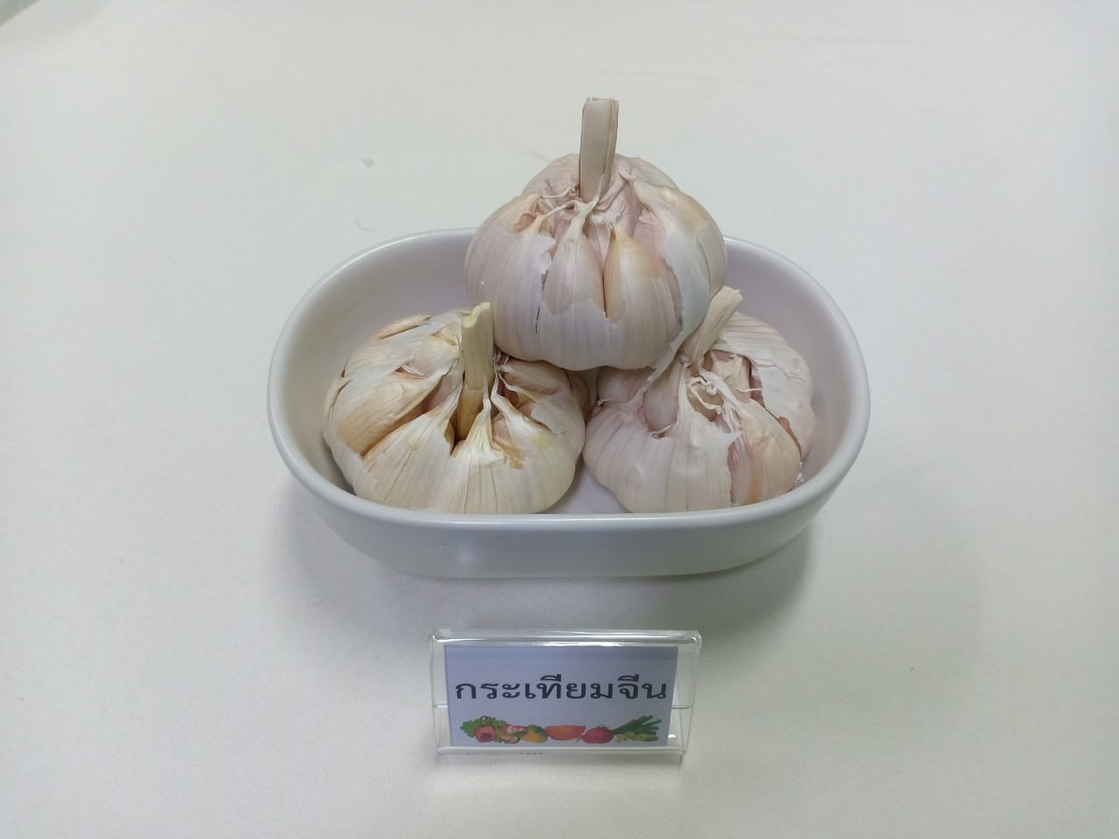
วัตถุดิบ Chicken Soup (ซุปไก่)
กระเทียมจีน
วัตถุดิบ

Slide 11
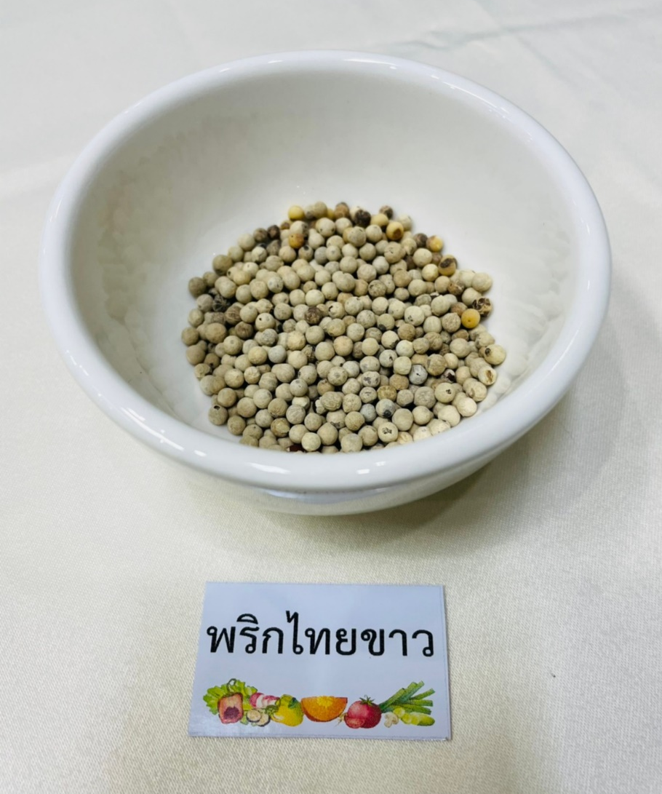
วัตถุดิบ Chicken Soup (ซุปไก่)
พริกไทยขาวเม็ด
วัตถุดิบ

Slide 12
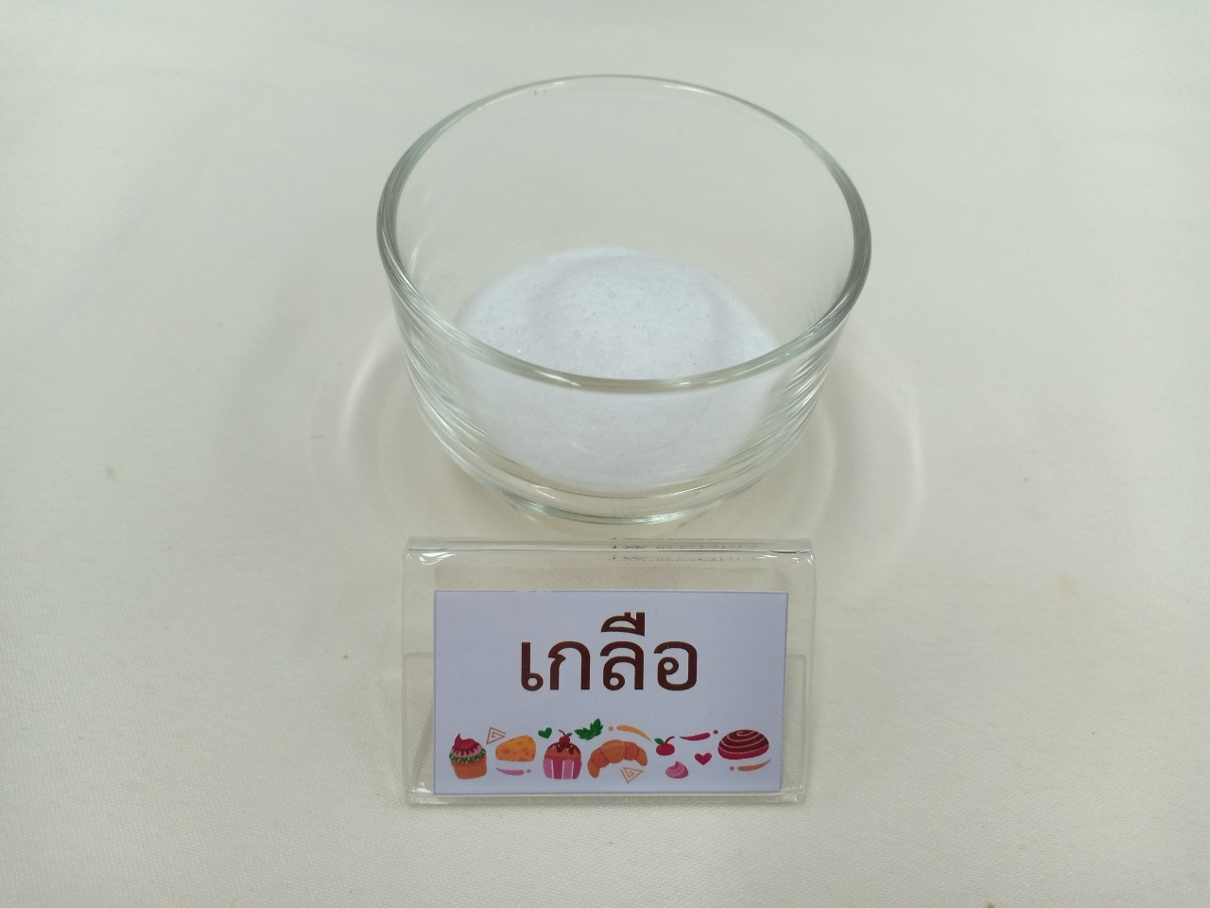
วัตถุดิบ Chicken Soup (ซุปไก่)
เกลือ
วัตถุดิบ

Slide 13
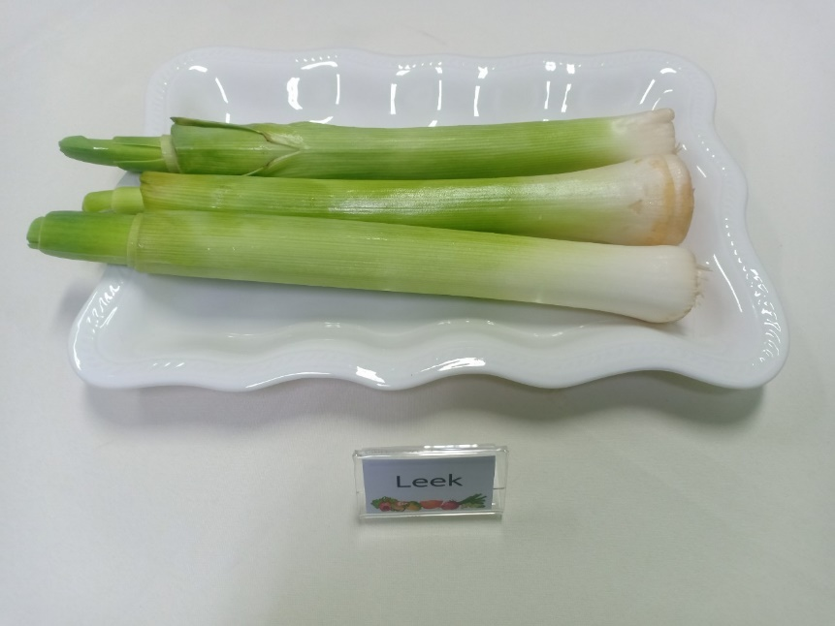
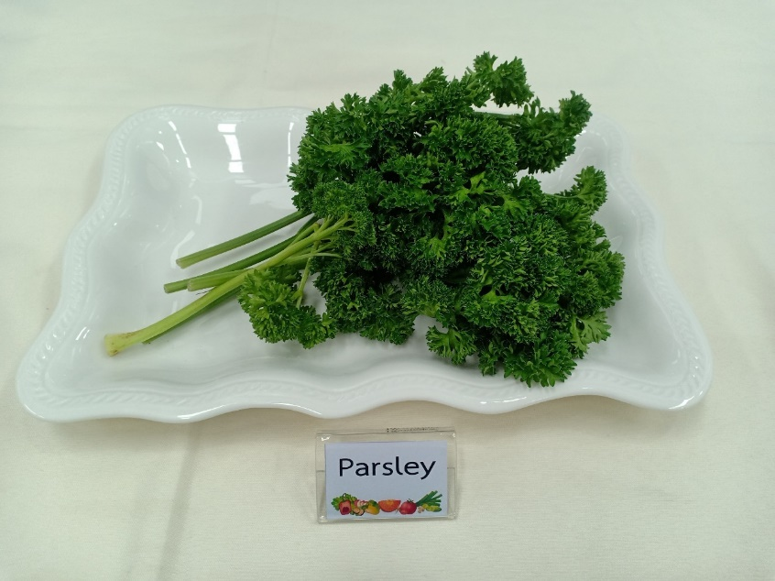
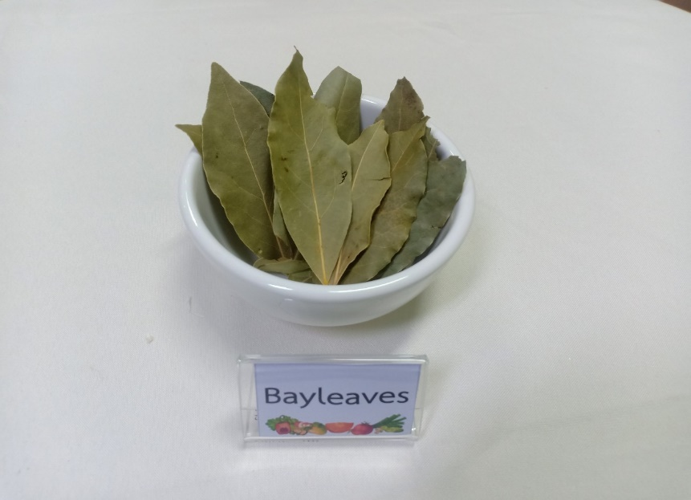
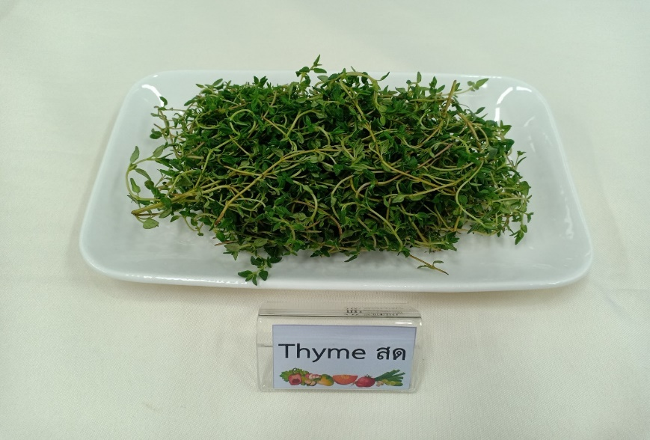
วัตถุดิบ Chicken Soup (ซุปไก่)
วัตถุดิบ

Slide 14
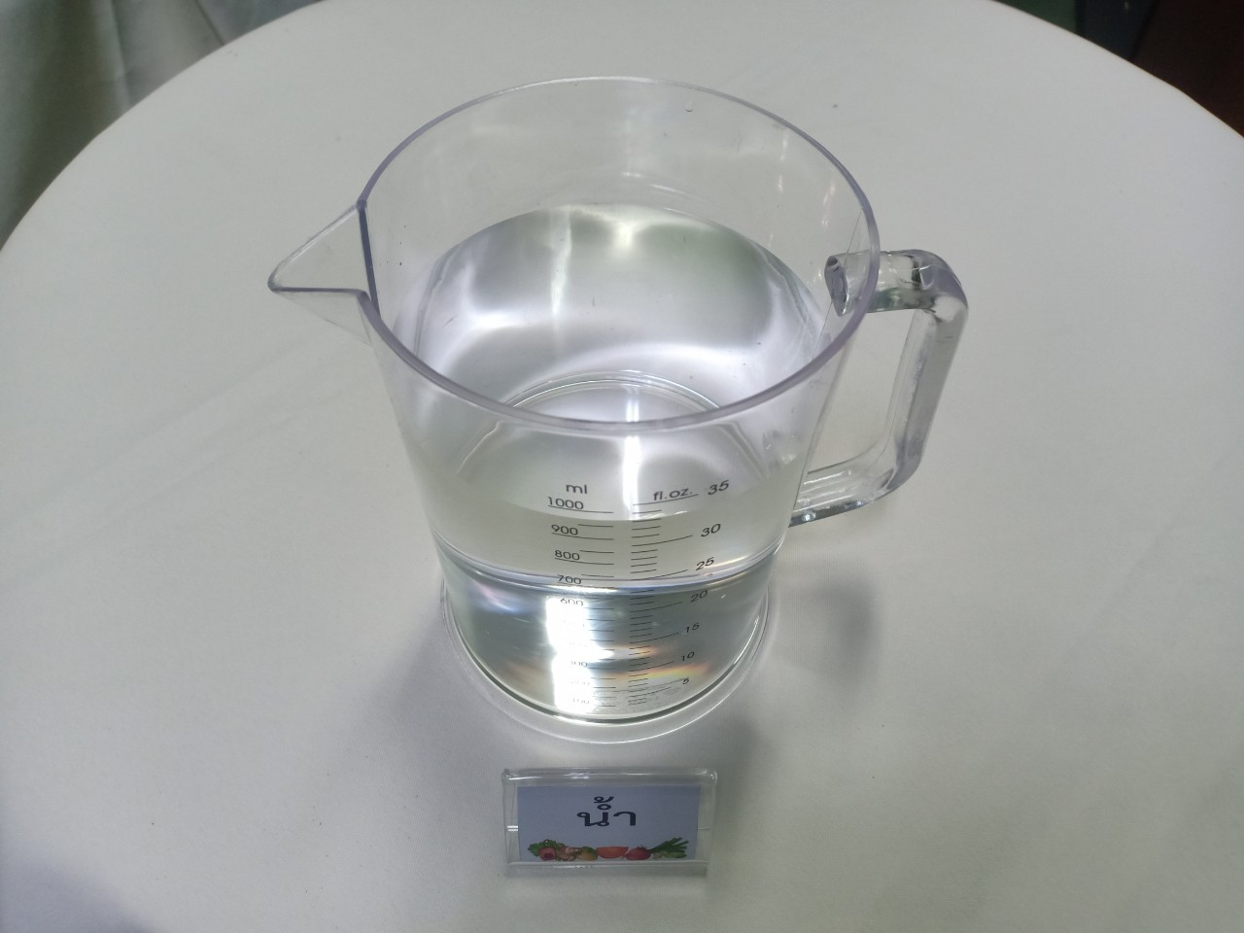
วัตถุดิบ Chicken Soup (ซุปไก่)
น้ำสะอาด
วัตถุดิบ

Slide 15
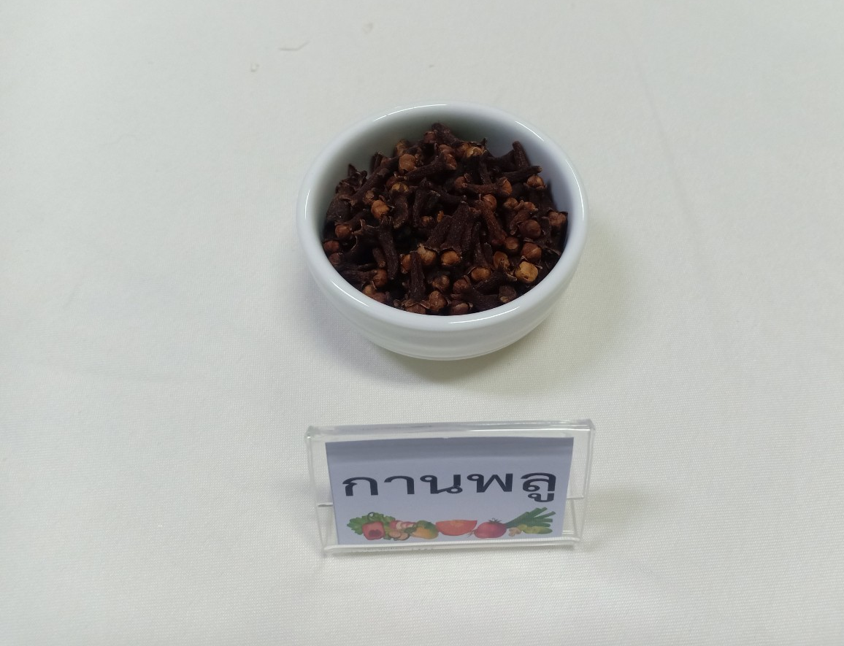
วัตถุดิบ Chicken Soup (ซุปไก่)
กานพลู
วัตถุดิบ

Slide 16

วัตถุดิบ Chicken Soup (ซุปไก่)
Bay leaves
วัตถุดิบ

Slide 17
อุปกรณ์ในการทำ Chicken Soup (ซุปไก่)
เขียง
ทัพพี
มีดปอกผลไม้
ที่คีบ
มีดเชฟ
กระชอนตาถี่
กรรไกร
ผ้าขาวบาง
หม้อใหญ่
เชือกมัดอาหาร
วิธีทำ

Slide 18

อุปกรณ์ในการทำ Chicken Soup (ซุปไก่)
อุปกรณ์

Slide 19
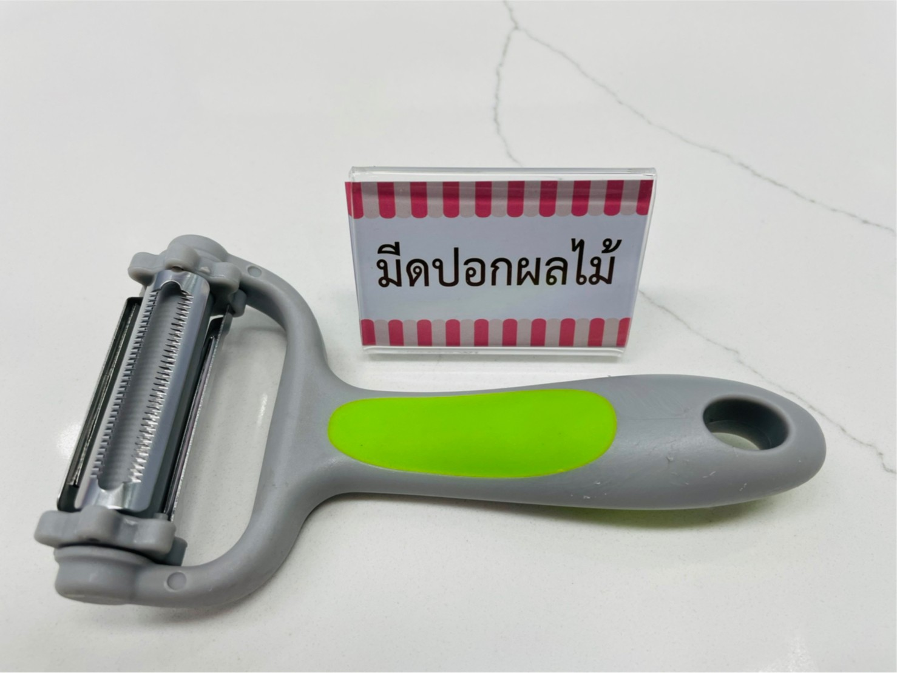
อุปกรณ์ในการทำ Chicken Soup (ซุปไก่)
อุปกรณ์

Slide 20

อุปกรณ์ในการทำ Chicken Soup (ซุปไก่)
อุปกรณ์

Slide 21
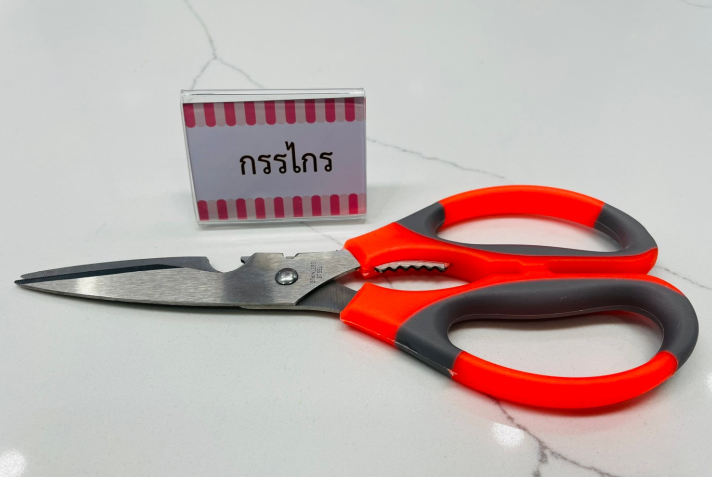
อุปกรณ์ในการทำ Chicken Soup (ซุปไก่)
อุปกรณ์

Slide 22
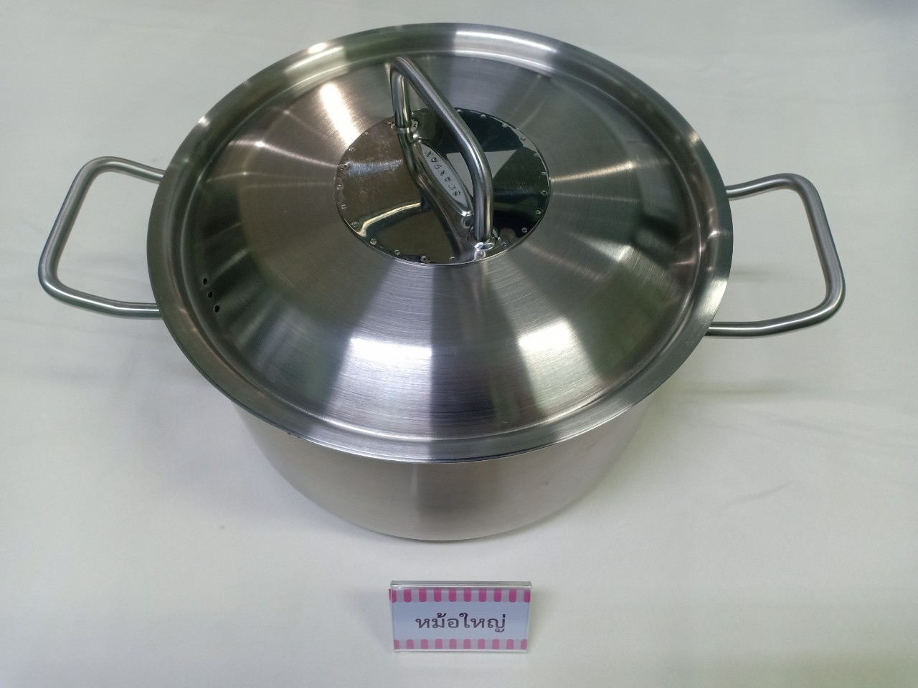
อุปกรณ์ในการทำ Chicken Soup (ซุปไก่)
อุปกรณ์

Slide 23

อุปกรณ์ในการทำ Chicken Soup (ซุปไก่)
อุปกรณ์

Slide 24

อุปกรณ์ในการทำ Chicken Soup (ซุปไก่)
อุปกรณ์

Slide 25
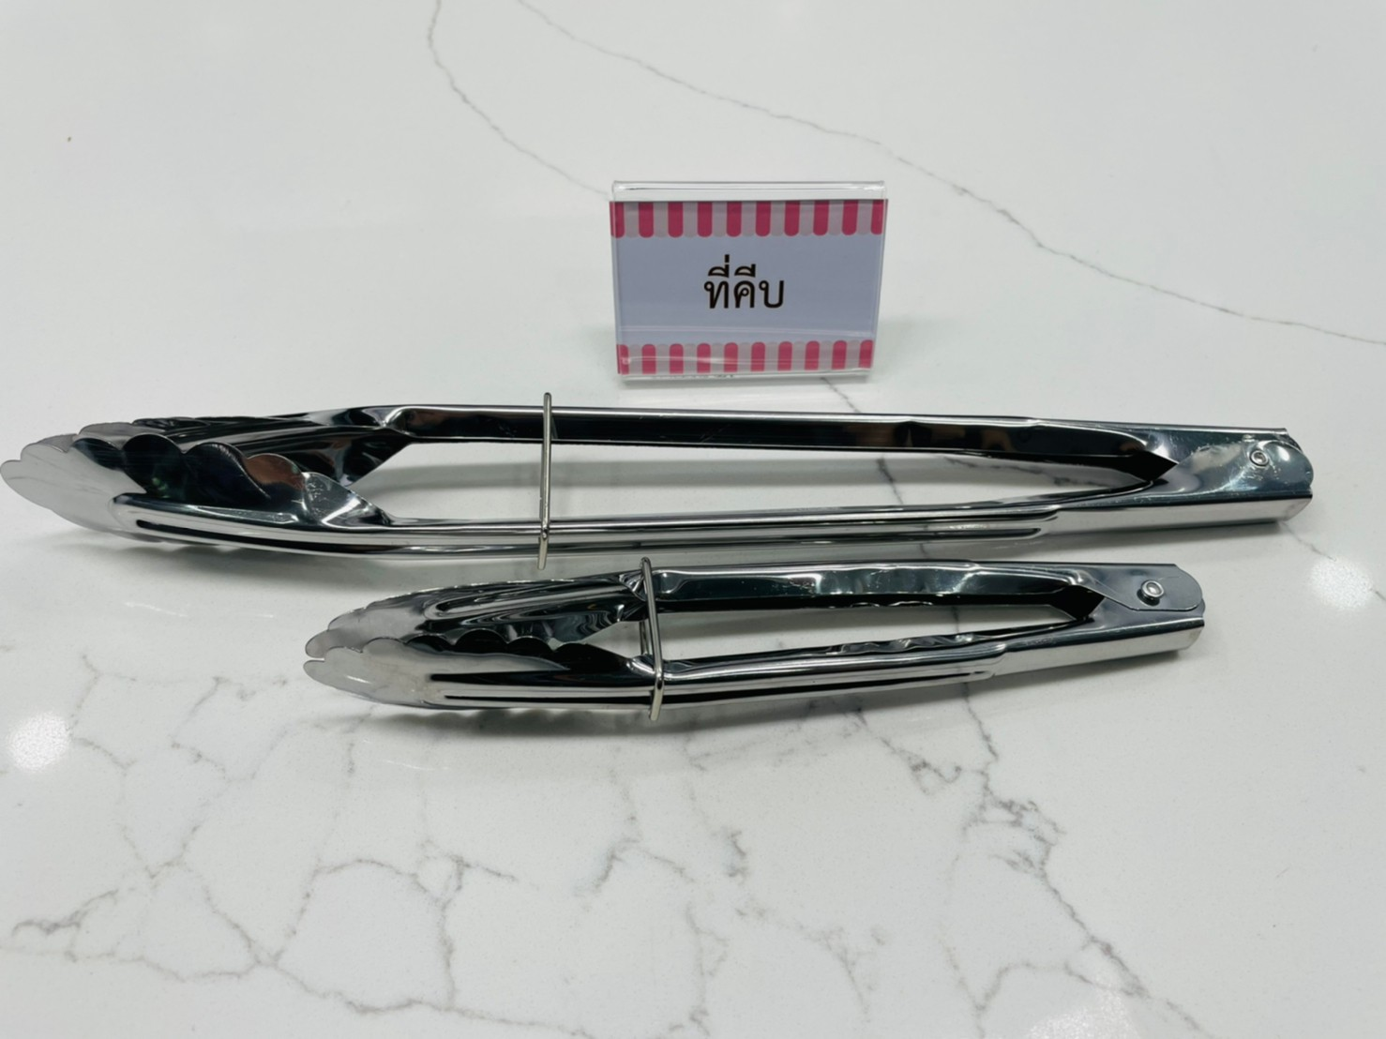
อุปกรณ์ในการทำ Chicken Soup (ซุปไก่)
คีม
อุปกรณ์

Slide 26
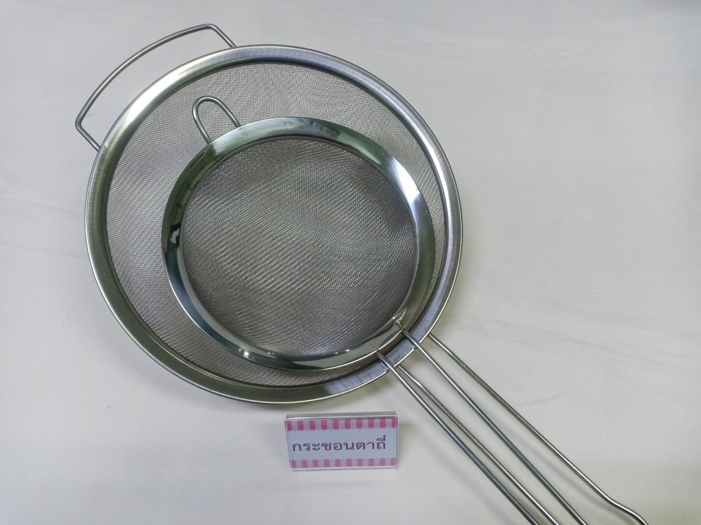
อุปกรณ์ในการทำ Chicken Soup (ซุปไก่)
อุปกรณ์

Slide 27
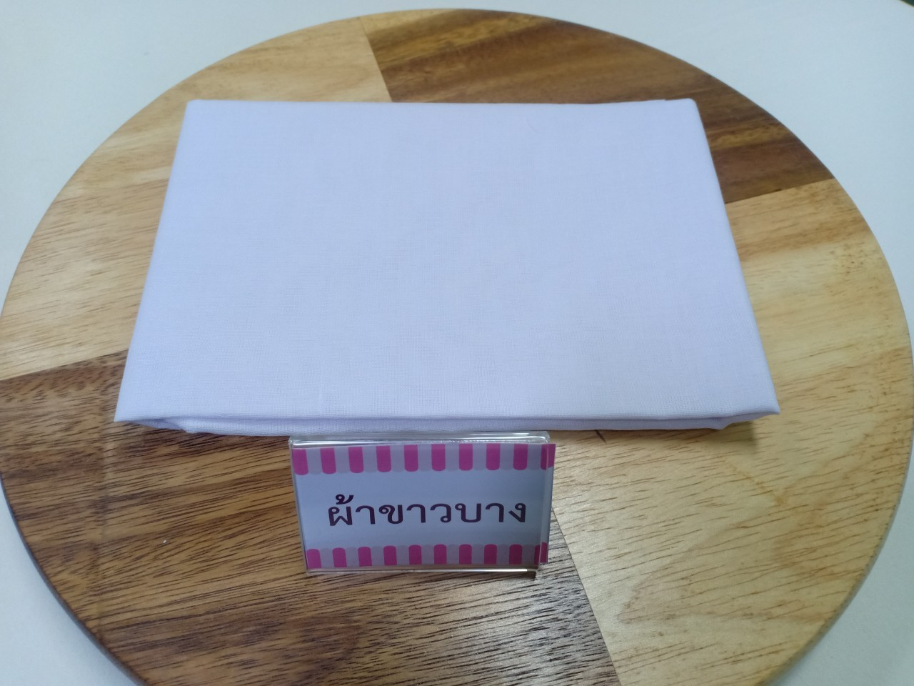
อุปกรณ์ในการทำ Chicken Soup (ซุปไก่)
ผ้าขาวบาง
อุปกรณ์

Slide 28
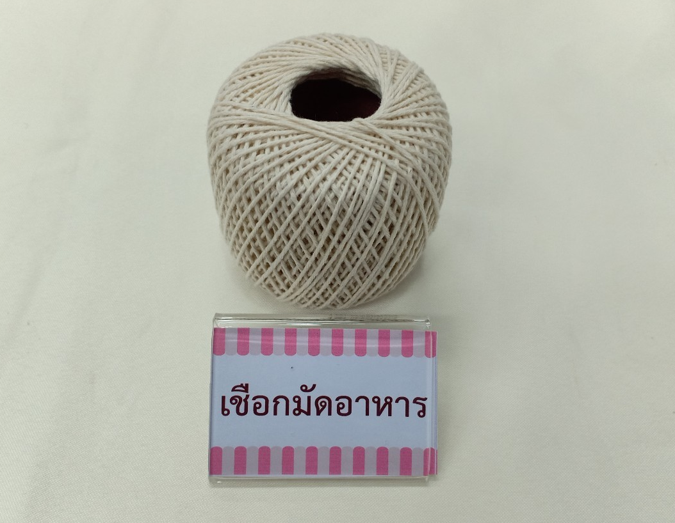
อุปกรณ์ในการทำ Chicken Soup (ซุปไก่)
เชือกมัดอาหาร
อุปกรณ์

Slide 29
วิธีทำ Chicken Soup (ซุปไก่)
1. ตัดแต่งโครงไก่ เอาไขมันส่วนเกินออก หั่นแบ่งเป็นชิ้นๆ
2. ตั้งหม้อใส่น้ำสะอาด ใส่โครงไก่ ตั้งไฟจนเดือด เอาโครงไก่ออก ล้างน้ำเย็น
3.ตั้งหม้อ ใส่โครงไก่ ผัก พริกไทย เกลือ Bay leaves และ Bouquet Garni ใส่น้ำสะอาด ตั้งไฟจนเดือด
4. หรี่ไฟอ่อน แค่พอเดือดปุดๆ ต้มต่ออย่างน้อย 20 นาที คอยช้อนฟองออก
5. กรองเอาน้ำซุป ไว้ทำอาหาร
หน้าหลัก

Slide 30
การประกอบอาหารตะวันตก
Chicken Soup, Tomato Soup
Tomato Soup
คุณรชยา ฐิติโชติรัตนา (เชฟเจนนี่)
[23] บันทึกวิดีโอวันที่ 08/01/64

Slide 31
วัตถุดิบ Tomato Soup
มะเขือเทศท้อ 5 ลูก (หั่นเต๋าเล็ก เอาไส้ออก)
พริกไทยดำเม็ด
มะเขือเทศสีดา 10 ลูก (หั่นเต๋า)
เกลือ
หัวหอมใหญ่ 2 ผล
น้ำตาลทราย
ใบโหระพา 1 ถ้วย (สับหยาบ)
ซุปไก่ 1.5 ลิตร
น้ำมันมะกอก 3 ช้อนโต๊ะ
ขนมปัง Baguette
Bay leaves 2 ใบ
ชีส Gruyere
Thyme สด 3 ก้าน
อุปกรณ์

Slide 32
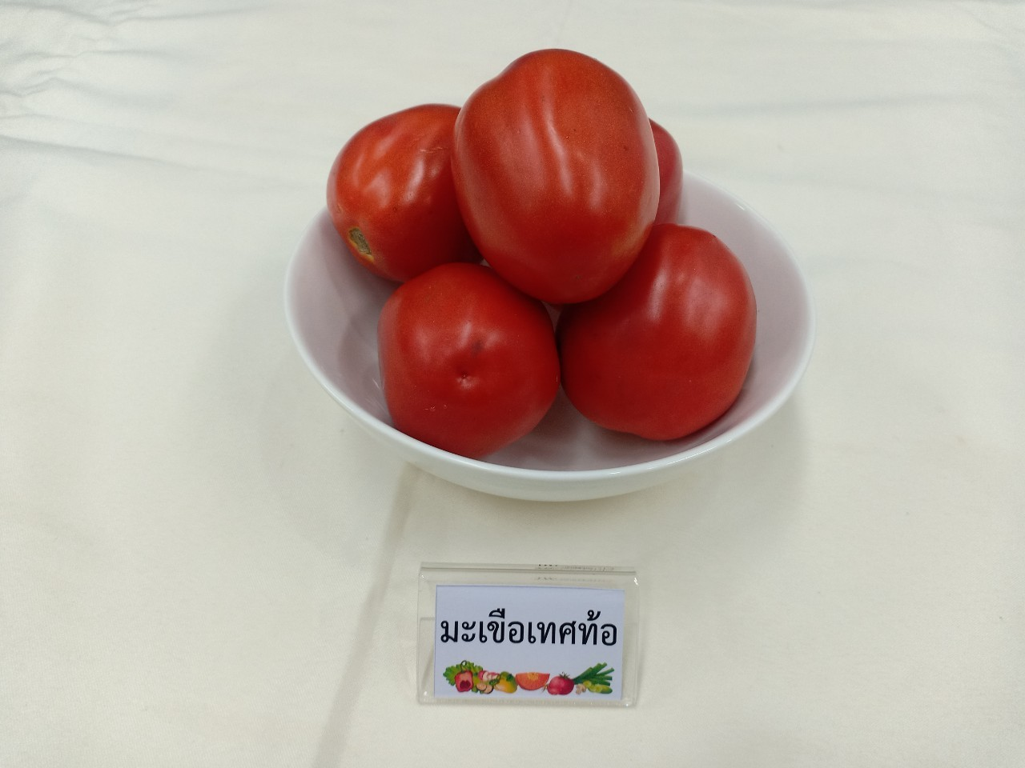
วัตถุดิบ Tomato Soup
มะเขือเทศท้อ 5 ลูก
มะเขือเทศท้อ 5 ลูก (หั่นเต๋าเล็ก เอาไส้ออก)
วัตถุดิบ

Slide 33
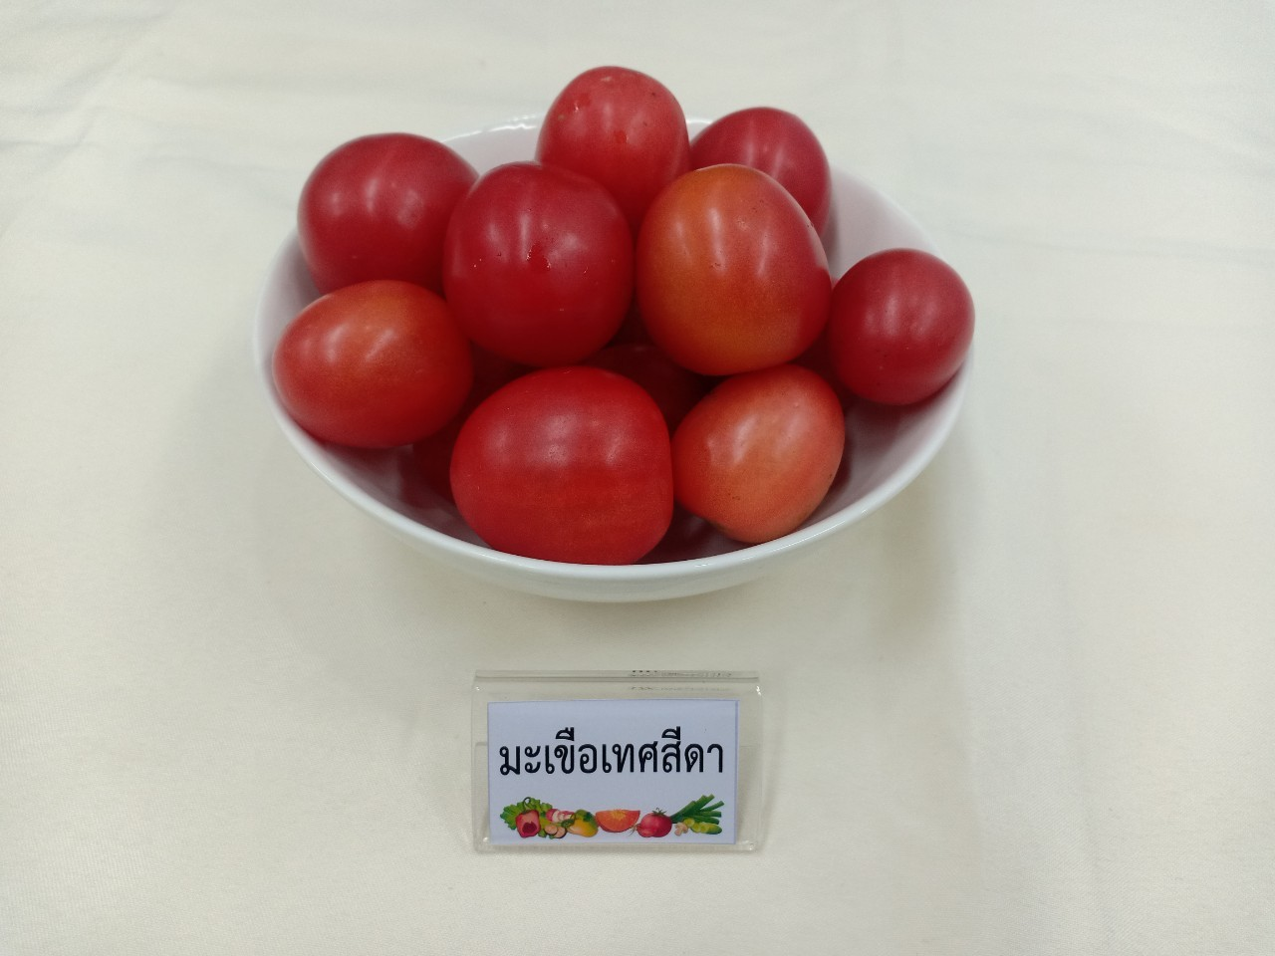
วัตถุดิบ Tomato Soup
มะเขือเทศสีดา 10 ลูก
มะเขือเทศสีดา 10 ลูก (หั่นเต๋า)
วัตถุดิบ

Slide 34

วัตถุดิบ Tomato Soup
หัวหอมใหญ่ 2 ผล
หัวหอมใหญ่ 2 ผล
วัตถุดิบ

Slide 35
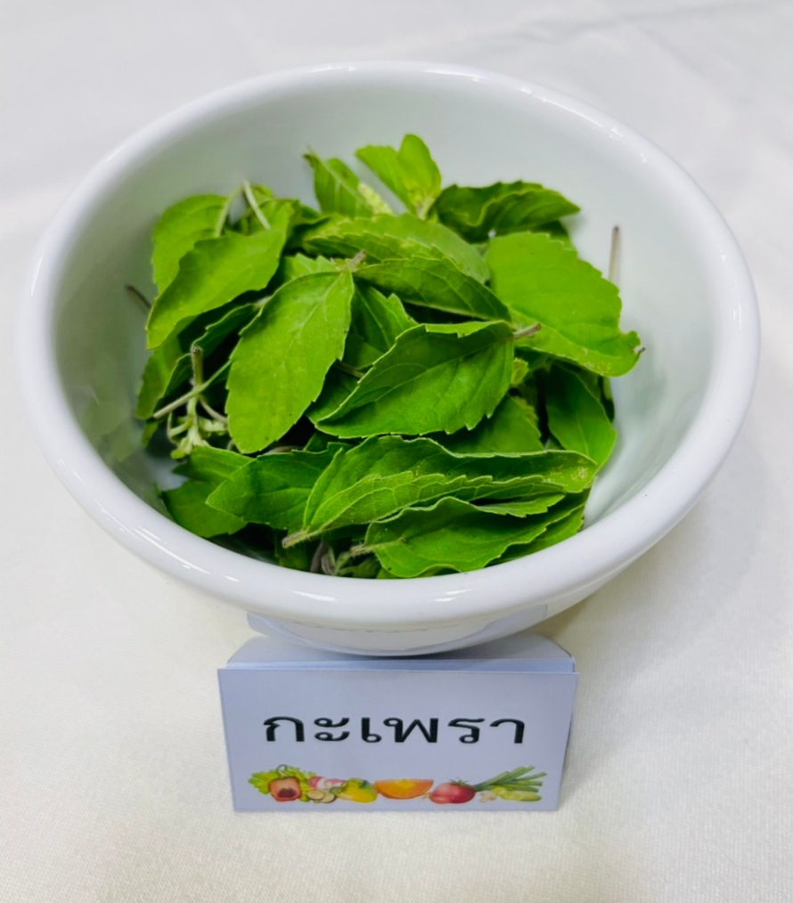
วัตถุดิบ Tomato Soup
ใบโหระพา 1 ถ้วย
วัตถุดิบ

Slide 36
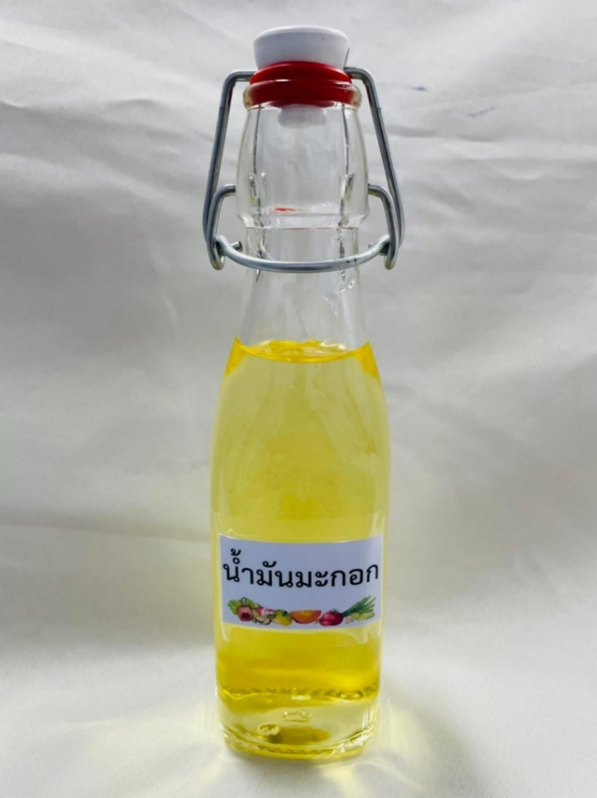
วัตถุดิบ Tomato Soup
น้ำมันมะกอก 3 ช้อนโต๊ะ
วัตถุดิบ

Slide 37
วัตถุดิบ Tomato Soup
Bay leaves 2 ใบ
วัตถุดิบ

Slide 38

วัตถุดิบ Tomato Soup
Thyme สด 3 ก้าน
วัตถุดิบ

Slide 39
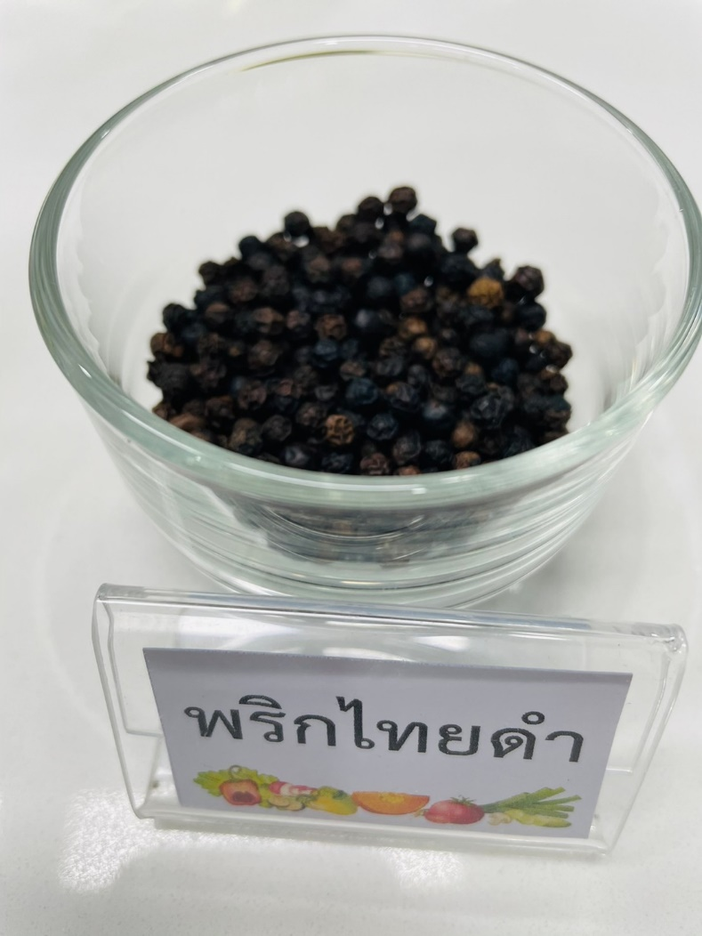
วัตถุดิบ Tomato Soup
พริกไทยดำเม็ด
วัตถุดิบ

Slide 40
วัตถุดิบ Tomato Soup
เกลือ
วัตถุดิบ

Slide 41
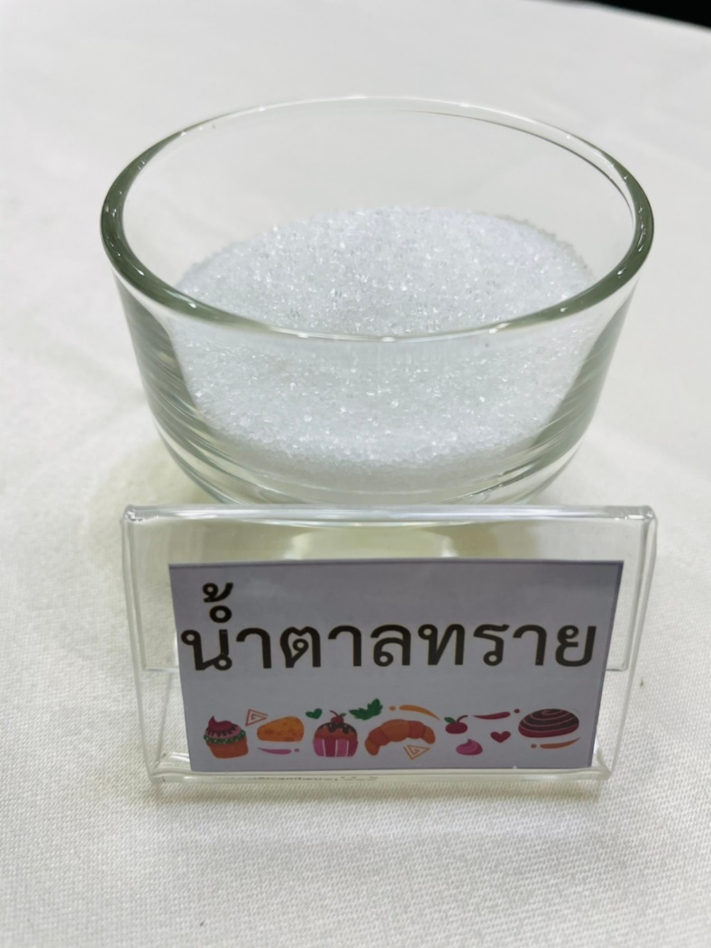
วัตถุดิบ Tomato Soup
น้ำตาลทราย
วัตถุดิบ

Slide 42
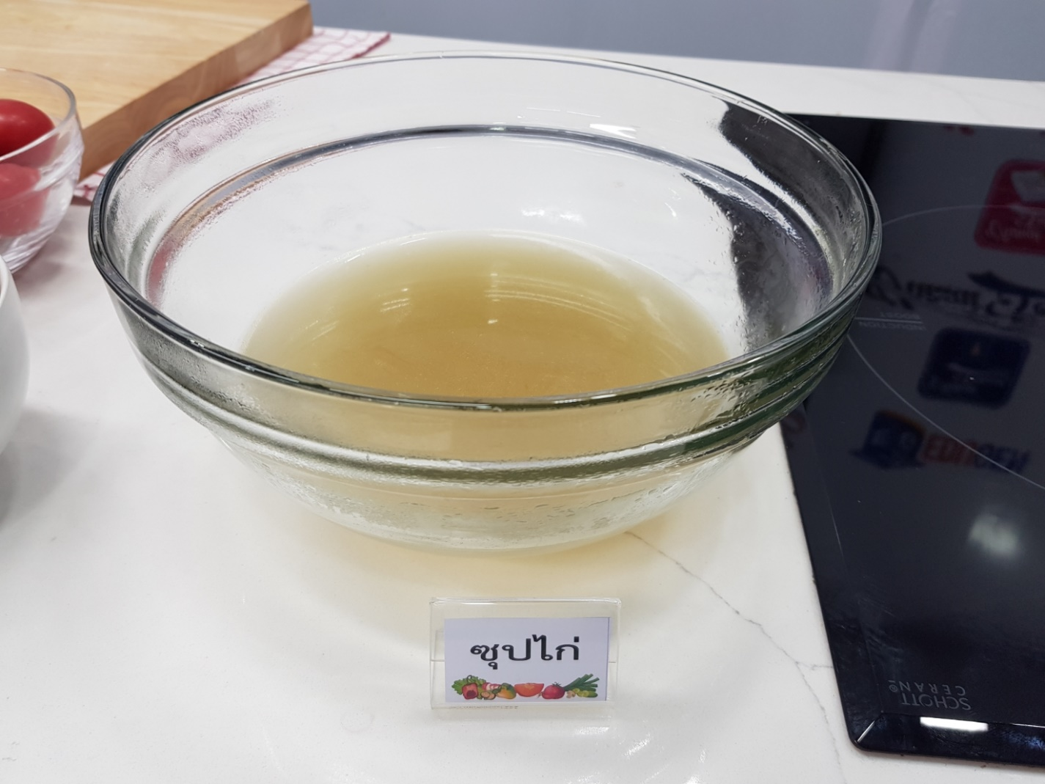
วัตถุดิบ Tomato Soup
ซุปไก่ 1.5 ลิตร
วัตถุดิบ

Slide 43
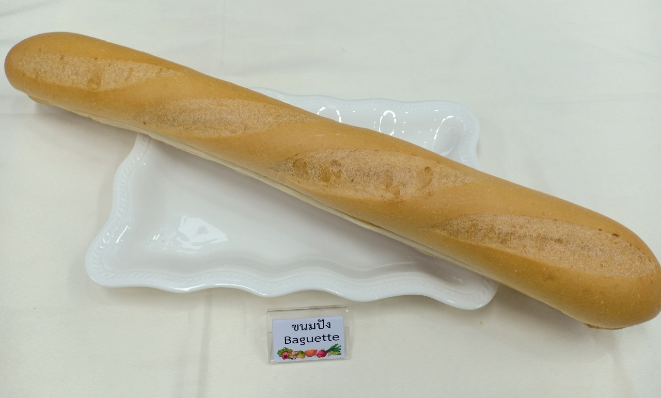
วัตถุดิบ Tomato Soup
ขนมปัง Baguette
วัตถุดิบ

Slide 44
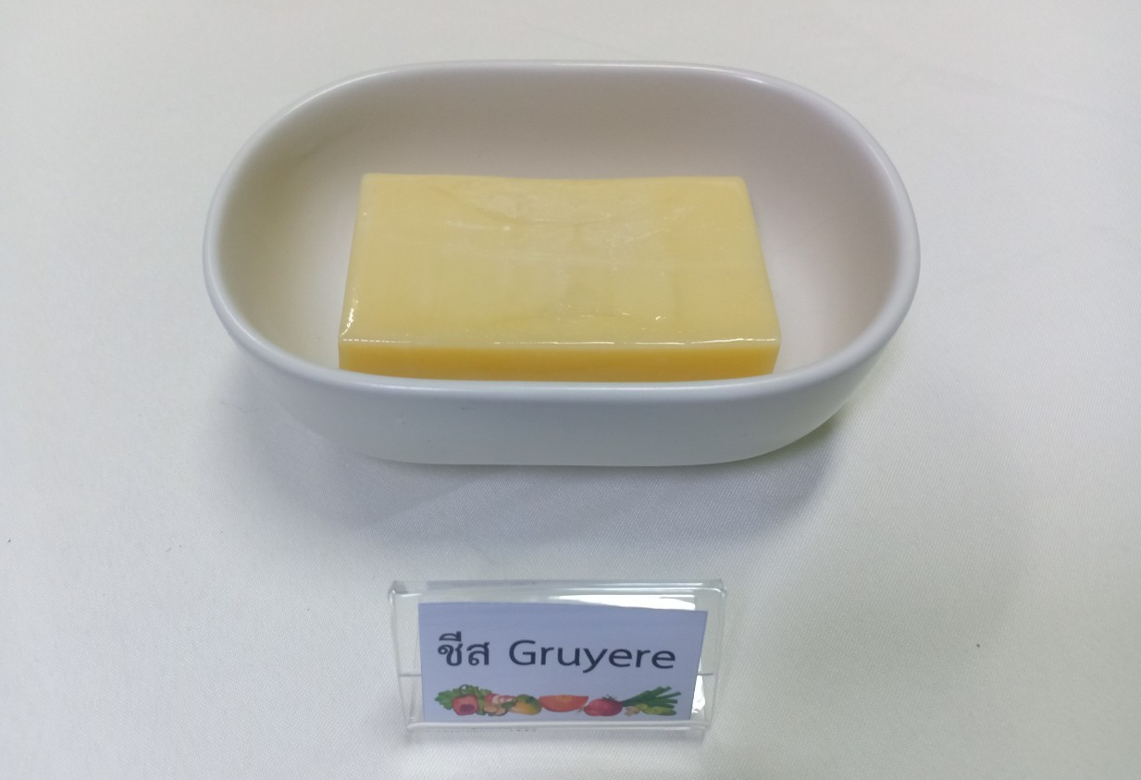
วัตถุดิบ Tomato Soup
ชีส Gruyere
วัตถุดิบ

Slide 45
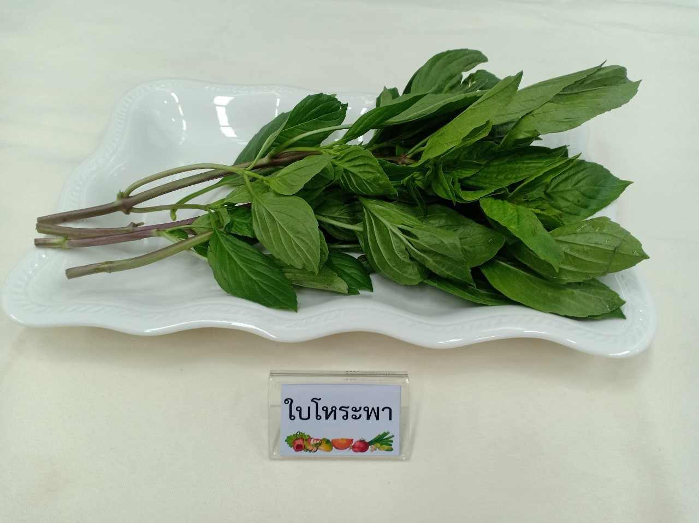
วัตถุดิบ Tomato Soup
ยอดใบโหระพา สำหรับตกแต่ง
วัตถุดิบ

Slide 46
อุปกรณ์ในการทำ Tomato Soup
เขียง
ทัพพี
มีดปอกผลไม้
ที่คีบ
มีดเชฟ
ที่ขูดชีส
มีดขนมปัง
กระดาษไขรองอบ
หม้อใหญ่
ชามผสม
เครื่องปั่น
วิธีทำ

Slide 47
อุปกรณ์ในการทำ Tomato Soup
อุปกรณ์

Slide 48
อุปกรณ์ในการทำ Tomato Soup
อุปกรณ์

Slide 49
อุปกรณ์ในการทำ Tomato Soup
อุปกรณ์

Slide 50
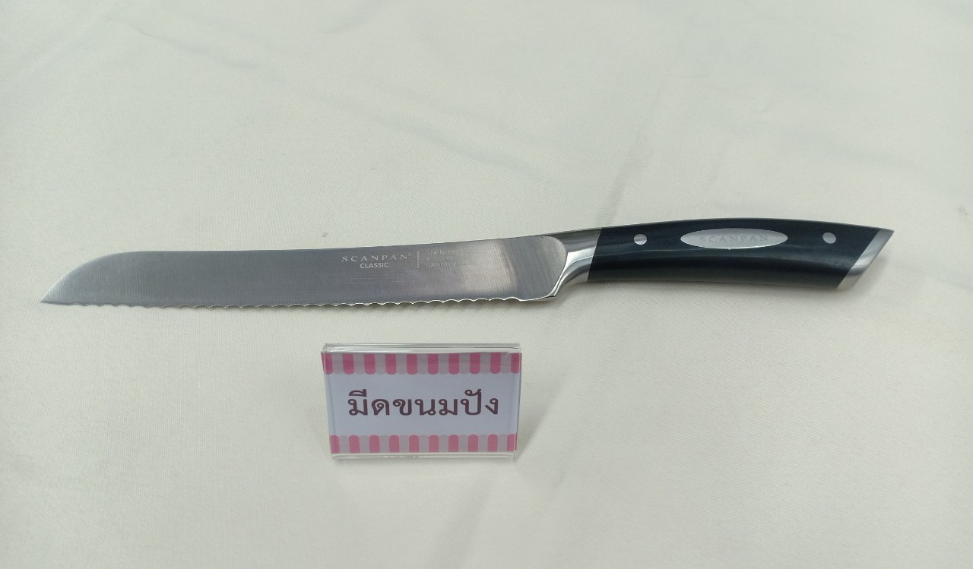
อุปกรณ์ในการทำ Tomato Soup
มีดขนมปัง
อุปกรณ์

Slide 51
อุปกรณ์ในการทำ Tomato Soup
อุปกรณ์

Slide 52
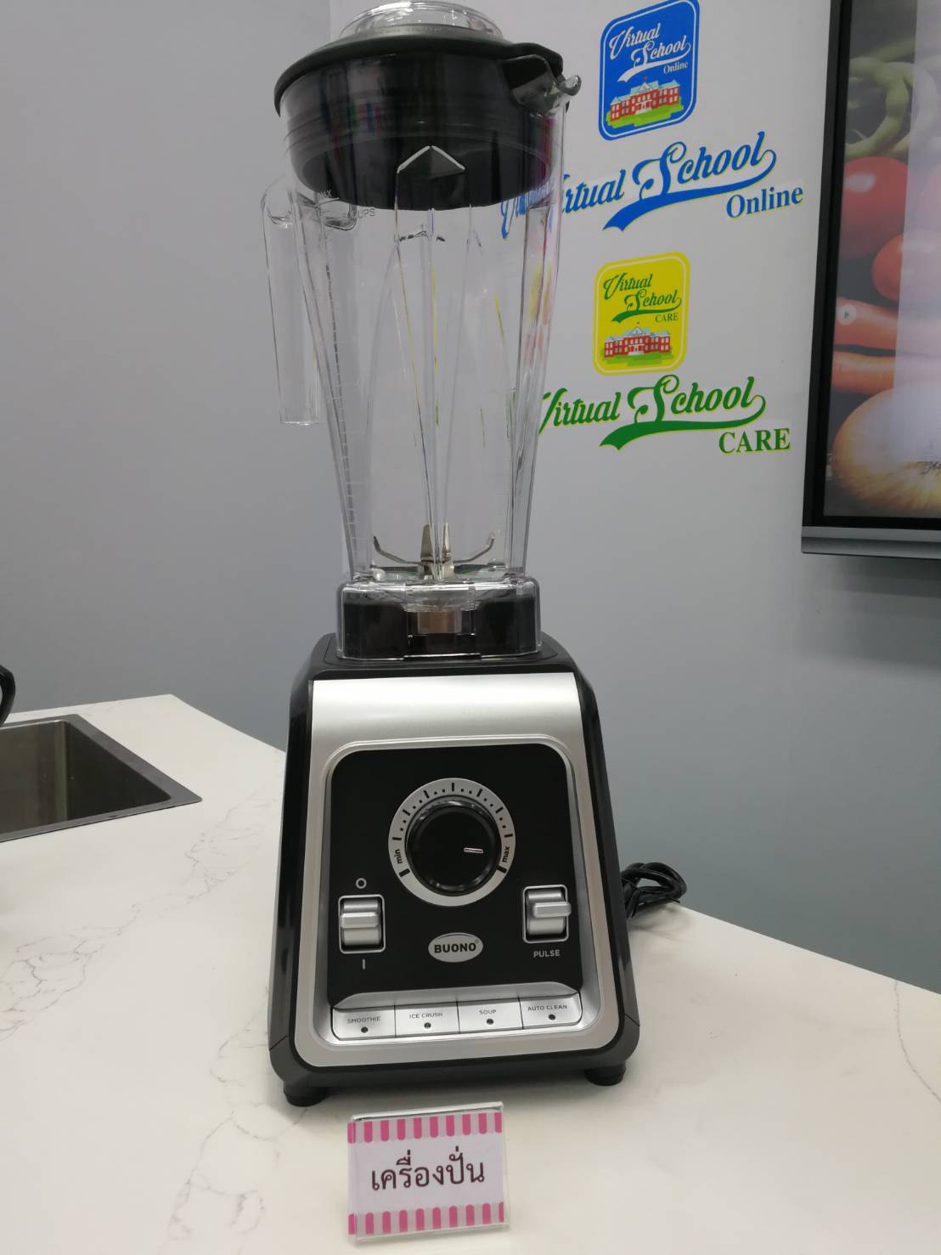
อุปกรณ์ในการทำ Tomato Soup
เครื่องปั่น
อุปกรณ์

Slide 53
อุปกรณ์ในการทำ Tomato Soup
อุปกรณ์

Slide 54

อุปกรณ์ในการทำ Tomato Soup
ที่คีบ
อุปกรณ์

Slide 55
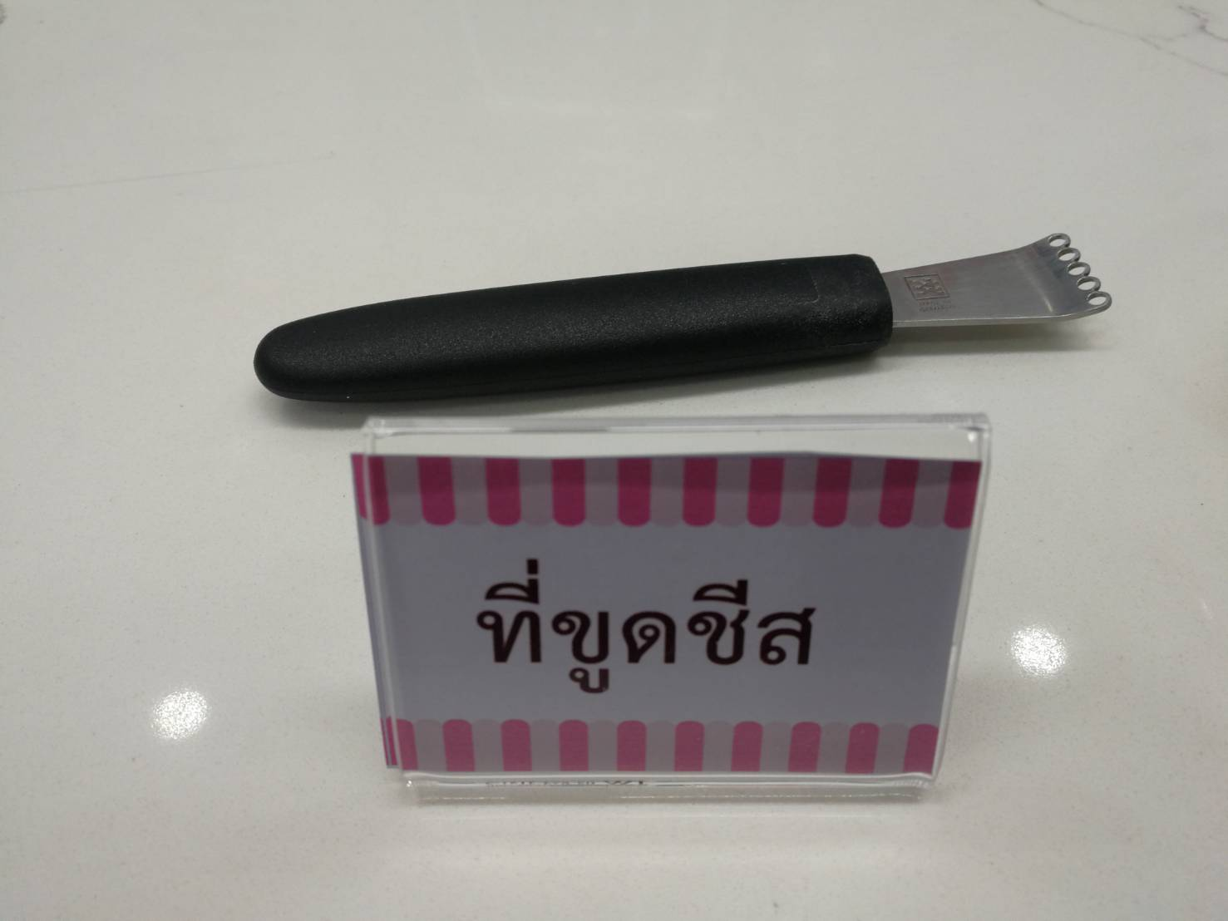
อุปกรณ์ในการทำ Tomato Soup
ที่ขูดชีส
อุปกรณ์

Slide 56
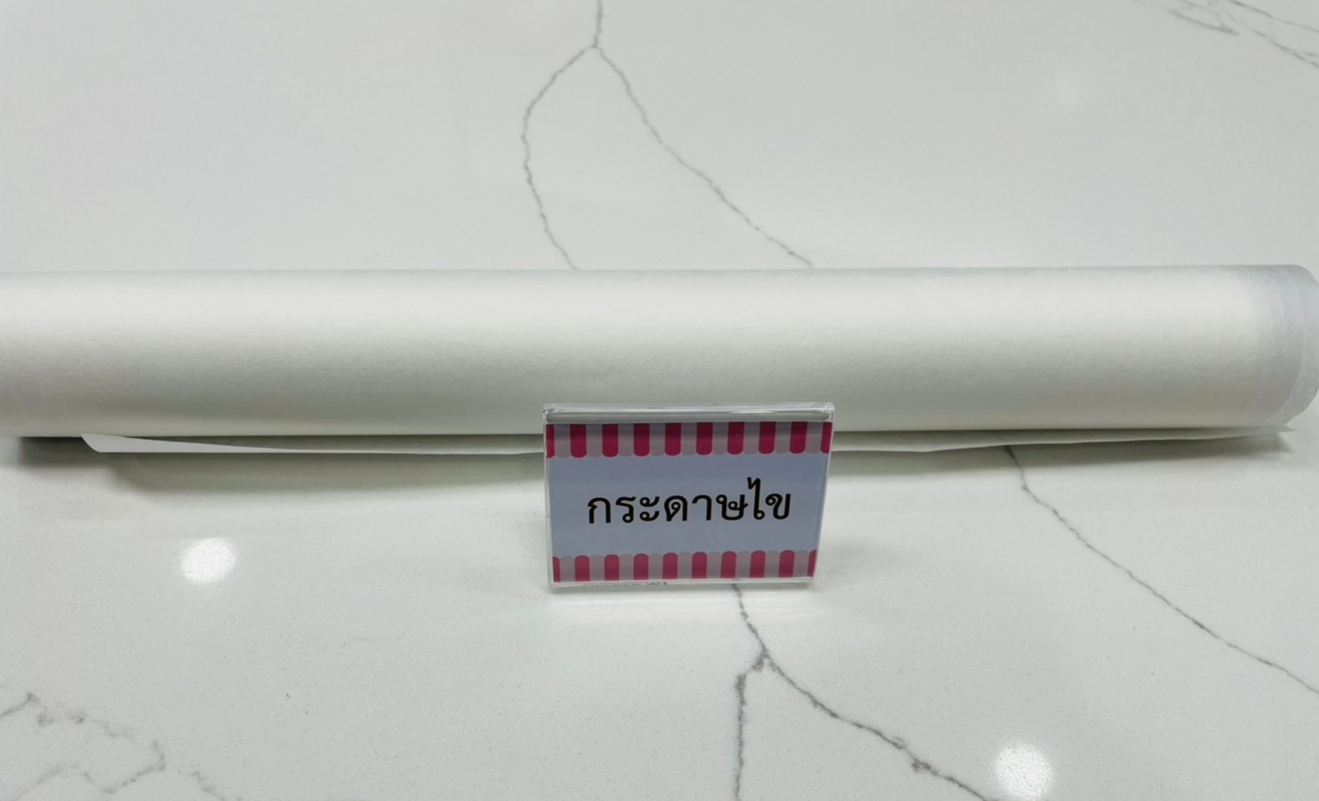
อุปกรณ์ในการทำ Tomato Soup
กระดาษรองอบ
อุปกรณ์

Slide 57

อุปกรณ์ในการทำ Tomato Soup
อ่างผสม
อุปกรณ์

Slide 58
วิธีทำ Tomato Soup
1. ตั้งหม้อให้ร้อน ใส่น้ำมันมะกอก ใส่หัวหอมใหญ่ ผัดจนสุกใส
2. ใส่มะเขือเทศลงผัดให้สุกนุ่ม เติมใบโหระพา Thyme Bay leaves ผัดให้เข้ากัน
3. เติมน้ำซุปลงต้มจนเดือด แล้วลดไฟลงปรุงรสด้วยพริกไทย เกลือน้ำตาลทราย เคี่ยวอย่างน้อย 30 นาที
4. เอาก้าน Thyme และใบ Bay leaves ออก ตักซุปใส่เครื่องปั่น ปั่นให้ละเอียด
5. หั่นขนมปังเฉลียง หนาประมาณ 1-1 ½ นิ้ว โรยชีส เข้าอบที่ 200 องศา ประมาณ 7-10 นาที (หรือจนชีสละลาย)
6. ตักซุปใส่ถ้วยเสิร์ฟ ตกแต่งด้วยยอดโหระพา เคียงด้วยขนมปัง
หน้าหลัก

